Slide 1
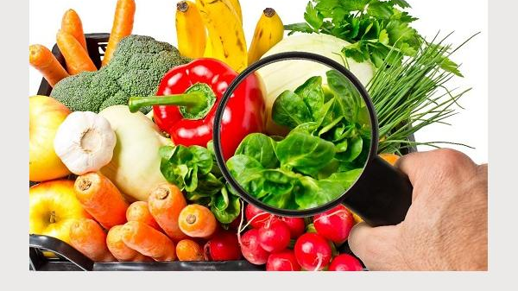
Контроль качества и безопасность продуктов питания.
Выполнила: Дымова Ирина
Ученица 9 «Б»

Slide 2
Содержание.
Характеристика работы
Обоснование исследования
Методика
Результат
Вывод
Список литературы

Slide 3
Характеристика работы.
Актуальность темы « Контроль качества и безопасность продуктов питания» в том, что мы все живем в современном мире и надо знать какие продукты лучше не употреблять в пищу.
Цель работы показать, что пишется на продуктах и можно это ли употреблять.
Задачи исследования узнать что такое ГМО и Pesticides. Чем они вредны. Где смотреть на фруктах и овощах стоит ли их употреблять.
Объект исследования продукты в магазинах.
Практическая значимость, чтобы обезопасить жизнь человека и предупредить, что лучше не употреблять в пищу.

Slide 4
Обоснование исследования
Качество продукции относится к числу важнейших показателей деятельности предприятия. Повышение качества продукции определяет темпы научно-технического прогресса, рост эффективности производства, экономию всех видов ресурсов, используемых на предприятиях.
Поэтому часто люди страдают от того, что они употребляют в пищу. Потому что темп научно-технического прогресса зашел очень далеко. И ради своей продукции предприятия добавляют очень много добавок в пищу. Тем самым товар становиться дешевле, а производители получают большой спрос на их продукт. А иногда это даже нельзя назвать настоящим продуктом из-за этого. Люди очень часто страдают. Все это сделано на не внимательность покупателя.

Slide 5
Методика
Опрос покупателей( друзей и знакомых)
Просмотр состав продукта и наклейках на продуктах
Срок годности
Посмотреть производителя

Slide 6
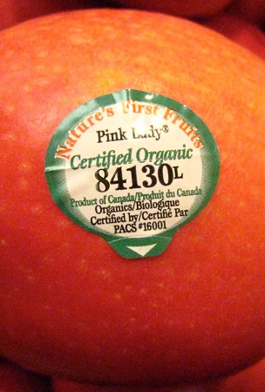
Определение фруктов и овощей по наклейкам на них.
Если на фрукте или овоще наклеена пятизначная наклейка выглядит вот так: 9-xxxx . То это очень хорошо. Это значит, что они росли в условиях органики , без химических удобрений.
Если на фрукте или овоще наклеена четырехзначная наклейка выглядит вот так: хххх. То это не так хорошо как первый вариант. Это значит, что росли в обычных условиях, с использованием удобрения Pesticides.
Если на фрукте или овоще наклеена пятизначная наклейка выглядит вот так: 8-хххх. То это очень плохо. Это значит, что этот продукт содержит ГМО.

Slide 7
Что такое Pesticides и чем он вреден в продуктах питания для человека?
Pesticides- химические средства, используемые для борьбы с вредителями и болезнями растений.
Пестициды в продуктах питания это проблема, волнующая сегодня многих. Современная жизнь, развитие научно-технического процесса, использование химической промышленности в сельском хозяйстве, все это дало очень много для развития человечества. Но помимо этого, принесло и необратимый вред не только для здоровья самого человека и его будущих поколений, но и для планеты в целом.
Ежегодно в мире ВОЗ регистрирует до полумиллиона случаев отравления пестицидами людей. В результате возникают как легкие недомогания, так и серьезные заболевания, которые могут привести к летальному исходу. Хлорорганические соединения накапливаются в живых тканях даже в больших количествах, чем изначально содержатся в обработанном растении. Фосфорорганические препараты опасны тем, что воздействуют, в первую очередь, на ЦНС человека. Производные карбоминовой кислоты имеют канцерогенные свойства, причем, негативное воздействие может проявиться на следующем поколении.

Slide 8
Что такое ГМО и чем он вреден в продуктах питания для человека?
ГМО — генетически измененный организм.
Возникновения аллергических реакций у человека на продукты, которые ранее не вызывали ее. Например, в химическом составе помидора присутствует ген рыбы, но при этом он настолько мал, что организм человека с аллергией на рыбу его просто не ощущает. В случае увеличения присутствия гена рыбы в том же помидоре, аллергику придется вычеркнуть еще один продукт из своего рациона;
Постоянное употребление продуктов ГМО приводит к выработке устойчивой реакции на действие антибиотиков, а значит в кризисной ситуации, когда необходим прием антибиотиков, они могут просто не подействовать и не стабилизировать состояние человека.
Повышается вероятность образования опухолей.

Slide 9
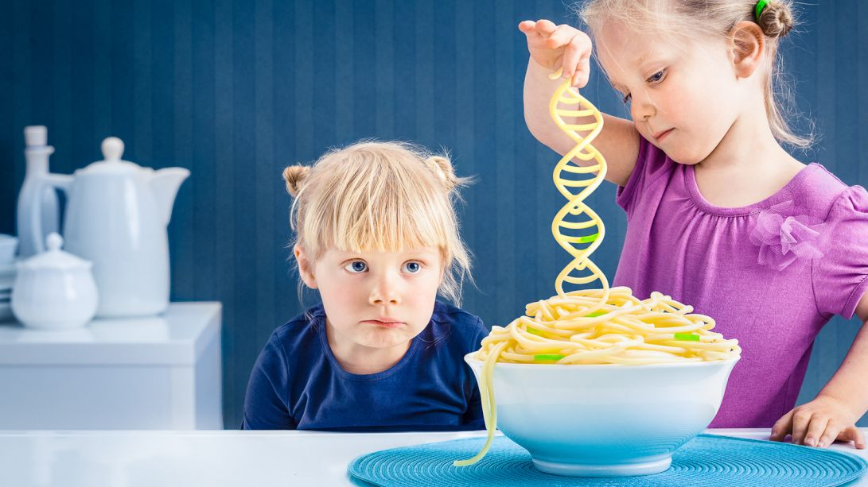
Чёрный список продуктов с ГМО.
Lipton (чай)
Brooke Bond (чай)
Беседа (чай)
Calve (майонез, кетчуп)
Rama (масло)
Пышка (маргарин)
Делми (майонез, йогурт, маргарин)
Альгида (мороженное)
Knorr (приправы)
Nescafe (кофе и молоко)
Maggi (супы, бульоны, майонез, приправы, картофельное пюре)
Nestle (шоколад)
Nestea (чай)
Nesquik (какао)
Toblerone (шоколад, все виды)
Mini Kisses (конфеты)
Kit-Kat (шоколадный батончик)
Kisses (конфеты)
Semi-Sweet Baking Chips (печенье)
Milk Chocolate Chips (печенье)

Slide 13
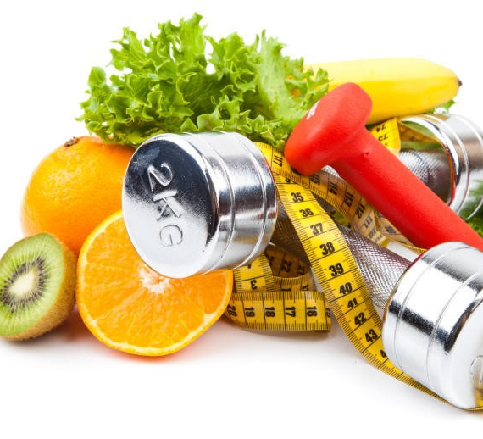
Для чего сделан опрос ?
Для чего я это делала. Чтоб узнать, как часто вообще люди покупают фрукты, не обращая внимания на наклейку и ее код. По итогу проведенного опроса я поняла, что это делают очень мало людей. И некоторые даже не могли ответить. При том, что за одну покупку они покупают достаточно много фруктов. И покупают фрукты весьма часто. Некоторые даже не знали, что на фруктах при покупке можно посмотреть и узнать какой это продукт. Ну и пока я ходила в магазин я заметила, что на фруктах в магазины нет наклеек. Редко можно найти фрукты с наклейкой.

Slide 14
Вывод
В ходе проведенной работе я только могу сказать, что люди очень не внимательны в выборе продукта. Единицы кто смотрит состав продукта. Чаще всего берут то, что рекламируют, что дешевле. Что дешевле не значит безопасней. Можно еще сказать, что пищевая промышленность очень развита и практически в каждом продукте содержится то, что вредит нашему здоровью. Много людей и страдает от этого. Но если бы производители были честны со своим покупателем и говорили правду я думаю жертв было бы меньше. И да прибыль тоже была бы меньше. Но что важнее жизнь человека или прибыль? Вот в чем вопрос. Я считаю, что жизнь и здоровье должно быть важнее, но видимо некоторые считают иначе. Можно винить производителя сколько можно. Но и мы покупатели должны быть внимательнее. К тому, что мы покупаем и употребляем в пищу.

Slide 15
Список литературы
Наталья Агешкина, Белла Пузакова, Ольга Рожканова Что мы едим. Права потребителя/ Спб.: Эксмо, 2012. 448 с.
Интернет ресурсы.

